Slide 1

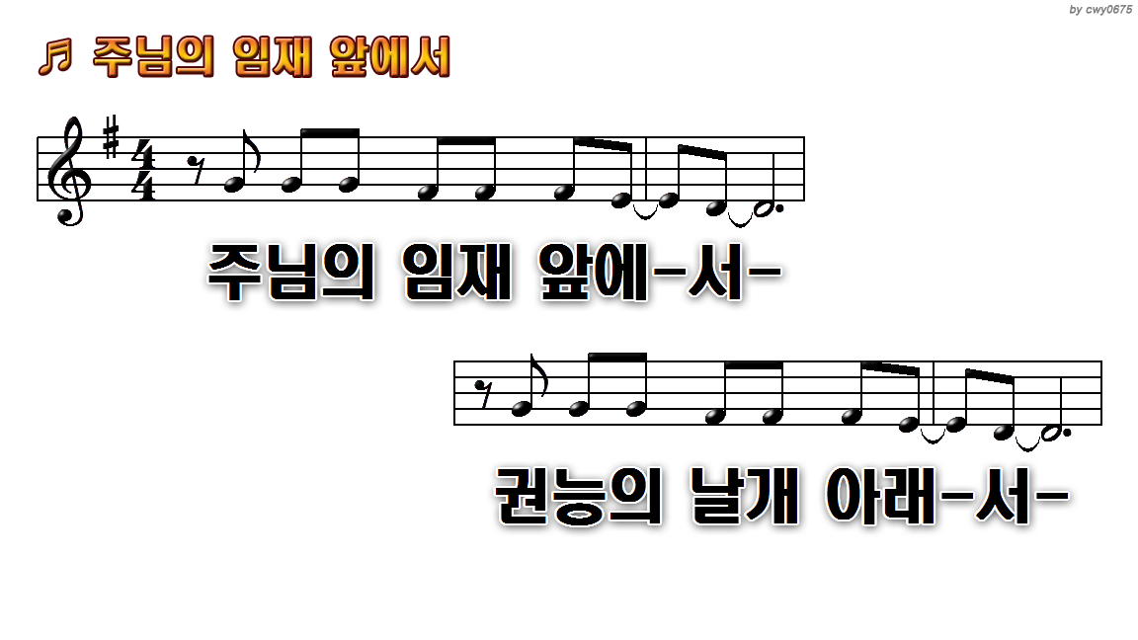
1.주님의 임재 앞에서
5.주의 나라 주의 권세
7.다윗처럼 춤을 추면서

Slide 2
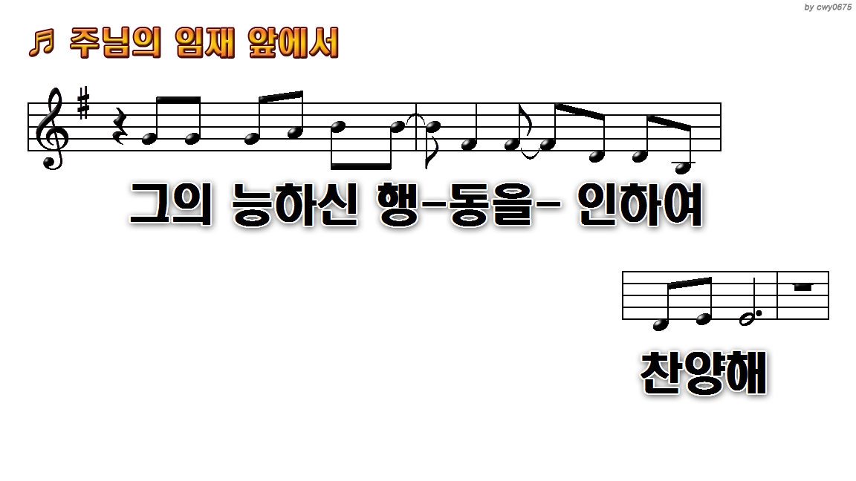
1.주님의 임재 앞에서
5.주의 나라 주의 권세
7.다윗처럼 춤을 추면서

Slide 3
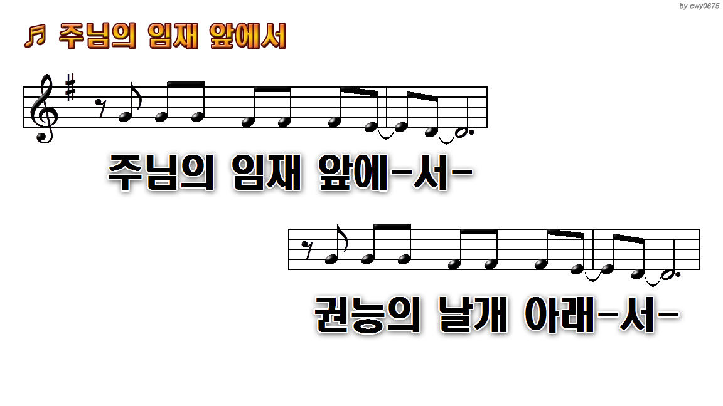
1.주님의 임재 앞에서
5.주의 나라 주의 권세
7.다윗처럼 춤을 추면서

Slide 4
1.주님의 임재 앞에서
5.주의 나라 주의 권세
7.다윗처럼 춤을 추면서

Slide 5
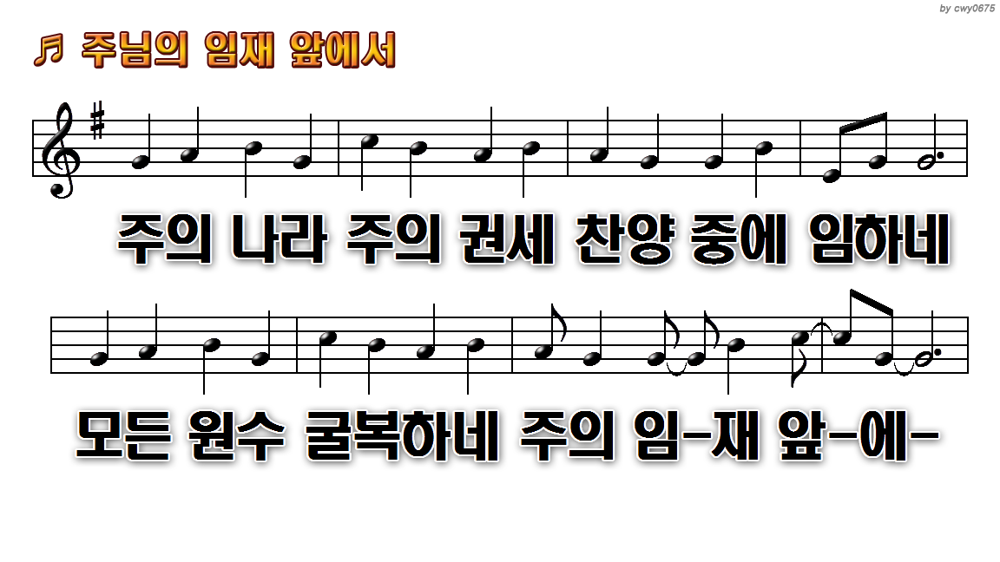
1.주님의 임재 앞에서
5.주의 나라 주의 권세
7.다윗처럼 춤을 추면서

Slide 6
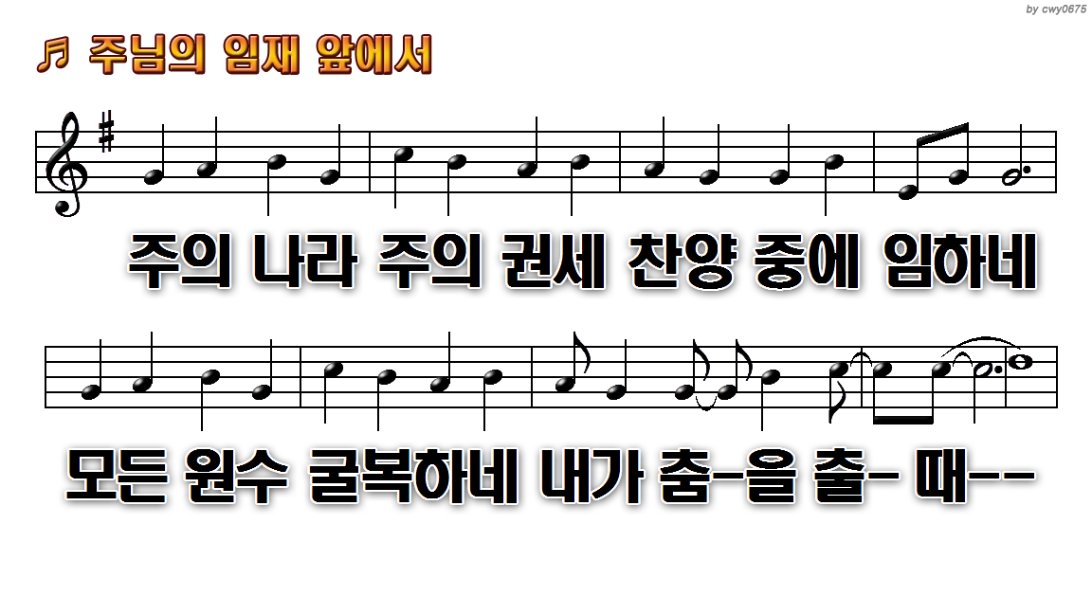
1.주님의 임재 앞에서
5.주의 나라 주의 권세
7.다윗처럼 춤을 추면서

Slide 7
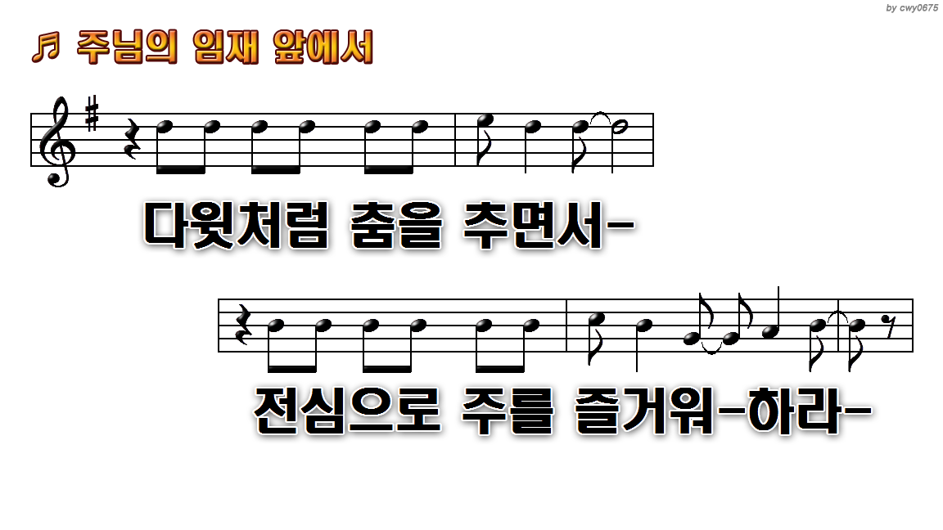
1.주님의 임재 앞에서
5.주의 나라 주의 권세
7.다윗처럼 춤을 추면서

Slide 8
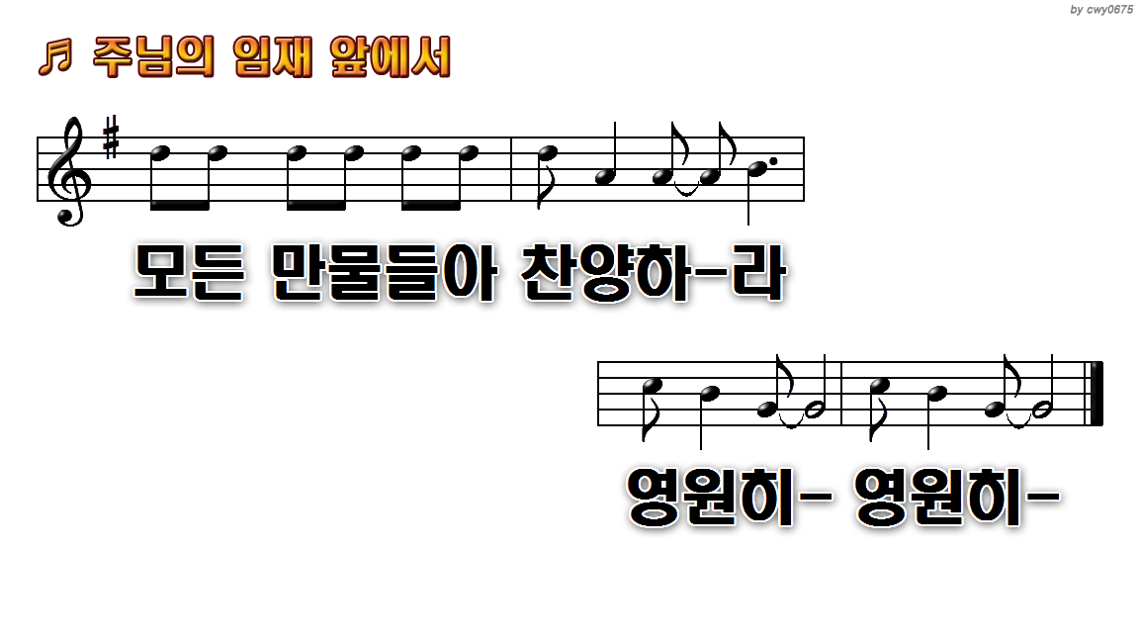
1.주님의 임재 앞에서
5.주의 나라 주의 권세
7.다윗처럼 춤을 추면서

